Slide 1

Helping users navigate data specifications
Data specification navigator
Quoc Anh Nguyen
Supervisor: doc. Mgr. Martin Nečaský, Ph.D.

Slide 2

Employees?
Departments A, B, C
Department?
Prague
Branch location?
Notes:
Struktura dat se řídí podle nějaké datové specifikace.
Pepa (náš technický expert) je zvyklý pracovat v doméně, ale Franta (a většina lidí) neznají dobře ty technikálie a strukturu dat.
Naštěstí Pepa ten je zkušený a věděl, že se má radši zeptat na nějaké detaily.

Slide 3
Goal: create a tool
Let users ask natural-language questions on their chosen data specifications.
Help users explore the structure of data and refine their questions.
Provide a technical query that will retrieve the data.
Notes:
Vytvoříme nástroj, který umožní …
Stejně jako když se Pepa ptal na ta oddělení a na lokace, tak se uživatele taky zeptáme, jestli ho ještě nezajímá tadyto nebo tamto.
Poskytneme uživateli technický dotaz, který mu pomůže získat data.
V tomto projektu jsem se omezil na to, že ty datové specifikace budou ty, které vznikají v nástroji Dataspecer, který je běžící projekt tady na katedře a umožní práce se sémantickými datovými specifikacemi. A technické dotazy, které poskytnu tomu uživateli, budou v jazyce SPARQL. Vybral jsem si SPARQL, protože to dobře navazuje na ty datové specifikace vytvořené v Dataspeceru. Ale v zásadě to může být cokoliv jiného, například SQL.

Slide 4
How to do it?
💡 Use an LLM.
⚠️ But beware of hallucinations.
🛠️ Use LLM on smaller parts.
🎯 Map the user’s question to data specification items.
ℹ️ Suggest items relevant to the question.
Notes:
Víme, co chceme dělat. Pojďme zkusit vymyslet jak.
Použijme AI (nebo-li large language model), protože se na to hodí. Jsou to konverzační nástroje.
Možná vás napadne: „No tak co já tady vůbec řeším? Ten uživatel prostě všechno zadá do LLM a hotovo.“
My to budeme dělat systematicky. Rozložíme si to na menší části a použijeme LLM jen tam, kde to bude potřeba.
Co jsou ty položky („data specification items“)? Jak jsem říkal, budeme pracovat jen s datovými specifikacemi vytvořené v Dataspeceru. Ten pracuje s formátem, který definuje:
Třídy: člověk, auto, atd.
Vztahy mezi třídami (tzv. object property): člověk vlastní auto.
Atributy tříd: (tzv. datatype property): člověk má jméno (který je typu string).

Slide 5
The software
A chatbot but not a general-purpose chatbot like ChatGPT.
Users will provide their data specification and then talk with the chatbot about it.
The chatbot will offer relevant suggestions.
Notes:
Řešení implementujeme ve formě chatbota.
Uživatel si vybere, s jakou datovou specifikací chce pracovat a bude si o ní s chatbotem povídat.
„Povídat“ znamená, že chatbot dá návrhy, na co by se uživatel mohl ptát. Pokud si uživatel něco vybere nebo sám od sebe napíše dotaz, tak mu pomůžeme ten dotaz rozvíjet.
Dát nějaký příklad s těmi turistickými cíli: uživatel se třeba zeptá a já mu řeknu OK, a takhle to můžeš rozvinout (stačí).

Slide 6
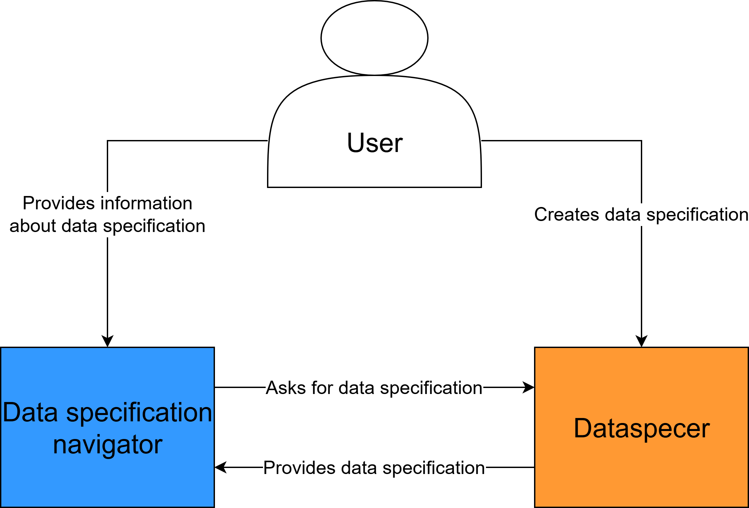
System context diagram

Slide 7

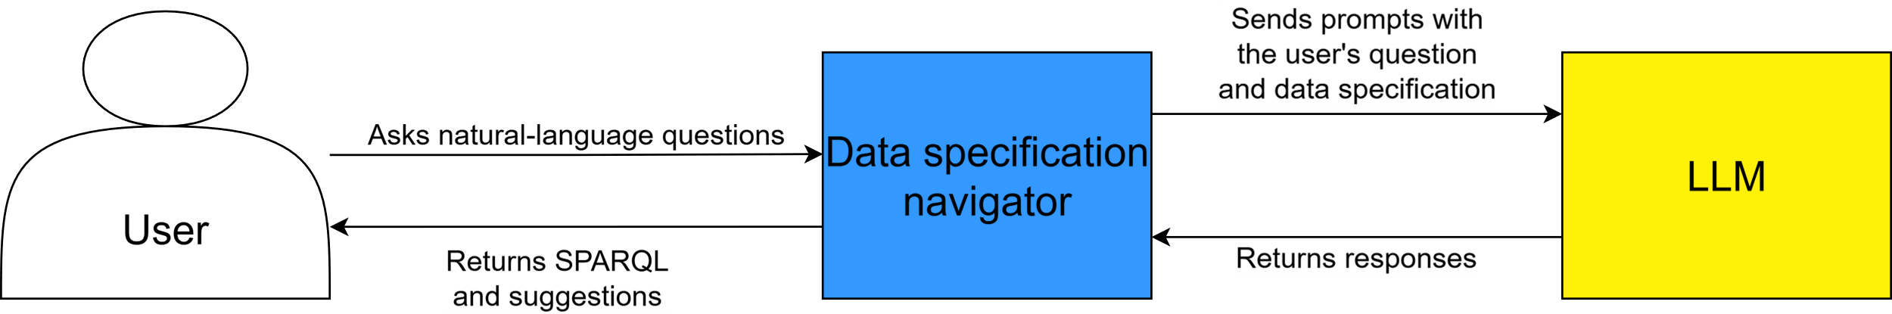
System context diagram

Slide 8
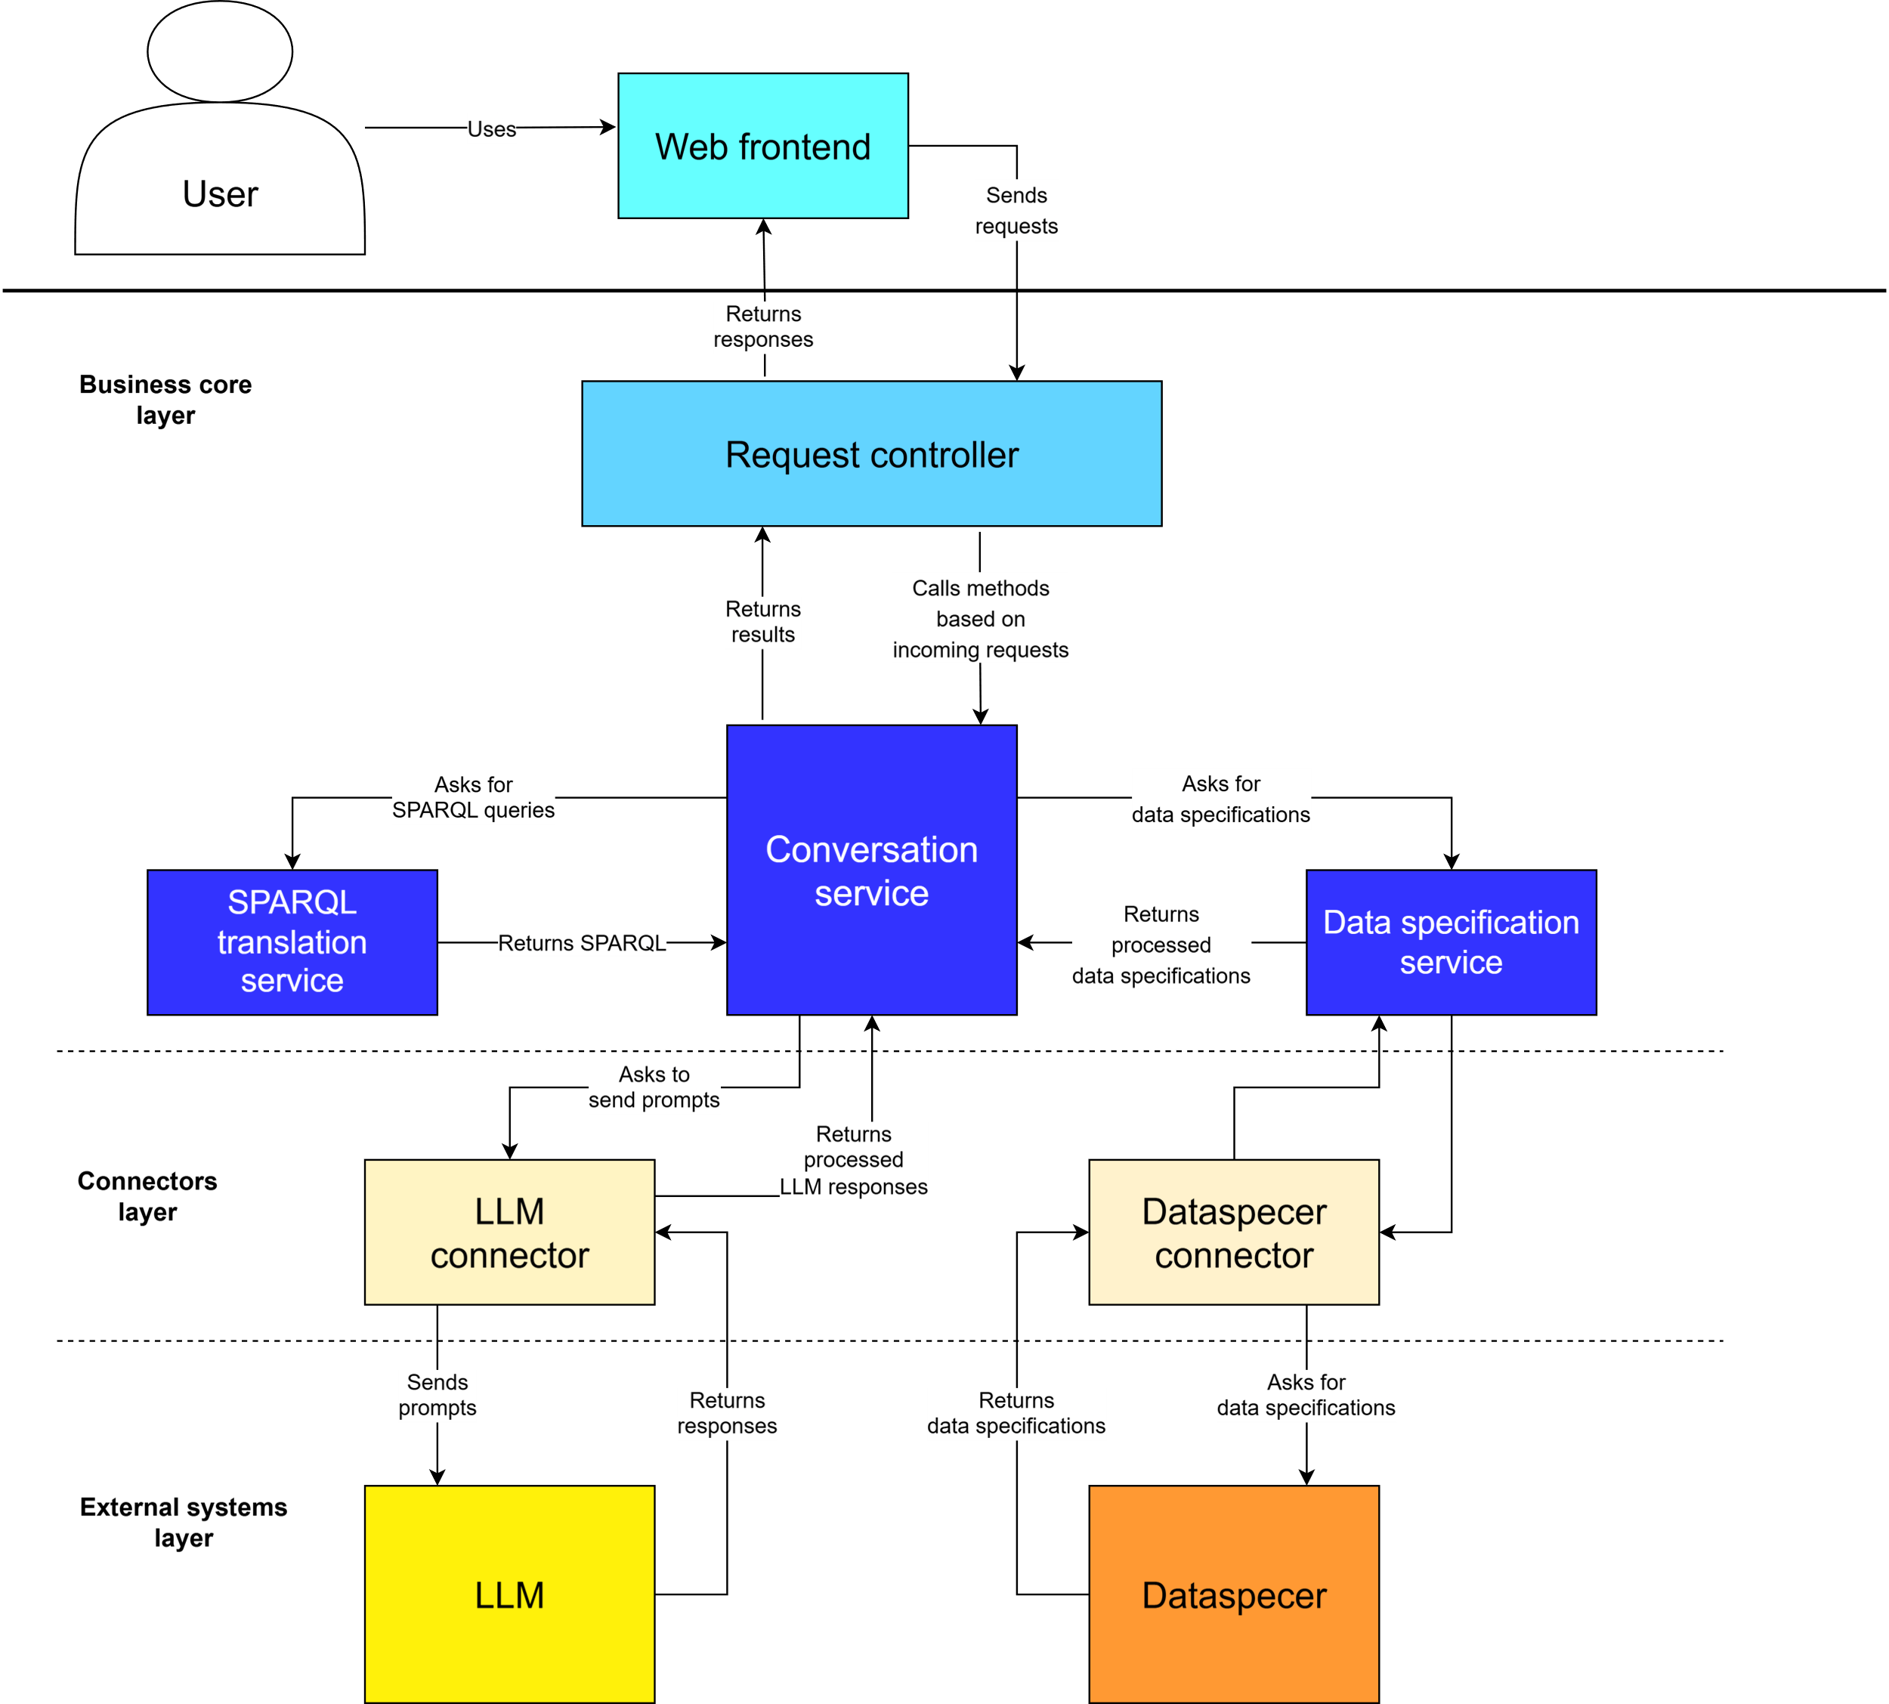

Slide 9
Showcase (screenshots)

Slide 10
Moc detailní.
Pořád říkám můžu si zobrazit summary.
Prostě zkrátit. Zmínit, na co bylo použité LLM.
Moc se rozkecávám, ukazuju moc věcí.
Zbavit se té češtiny v příkladu.
Někde na začátku zavést nějaký termín pro „data specification items“. Don’t say item – je moc obecné slovo. Prvky, položky, ajtem (když už, ne item).

Slide 11
Ani nemusím ukazovat všechny checkboxy.
„Jo tady si můžu vybírat“
Je jasné, co dělá tlačítko „add item to my message“.

Slide 12
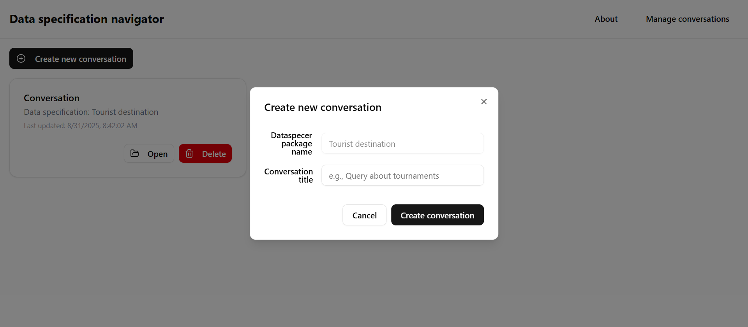

Slide 13
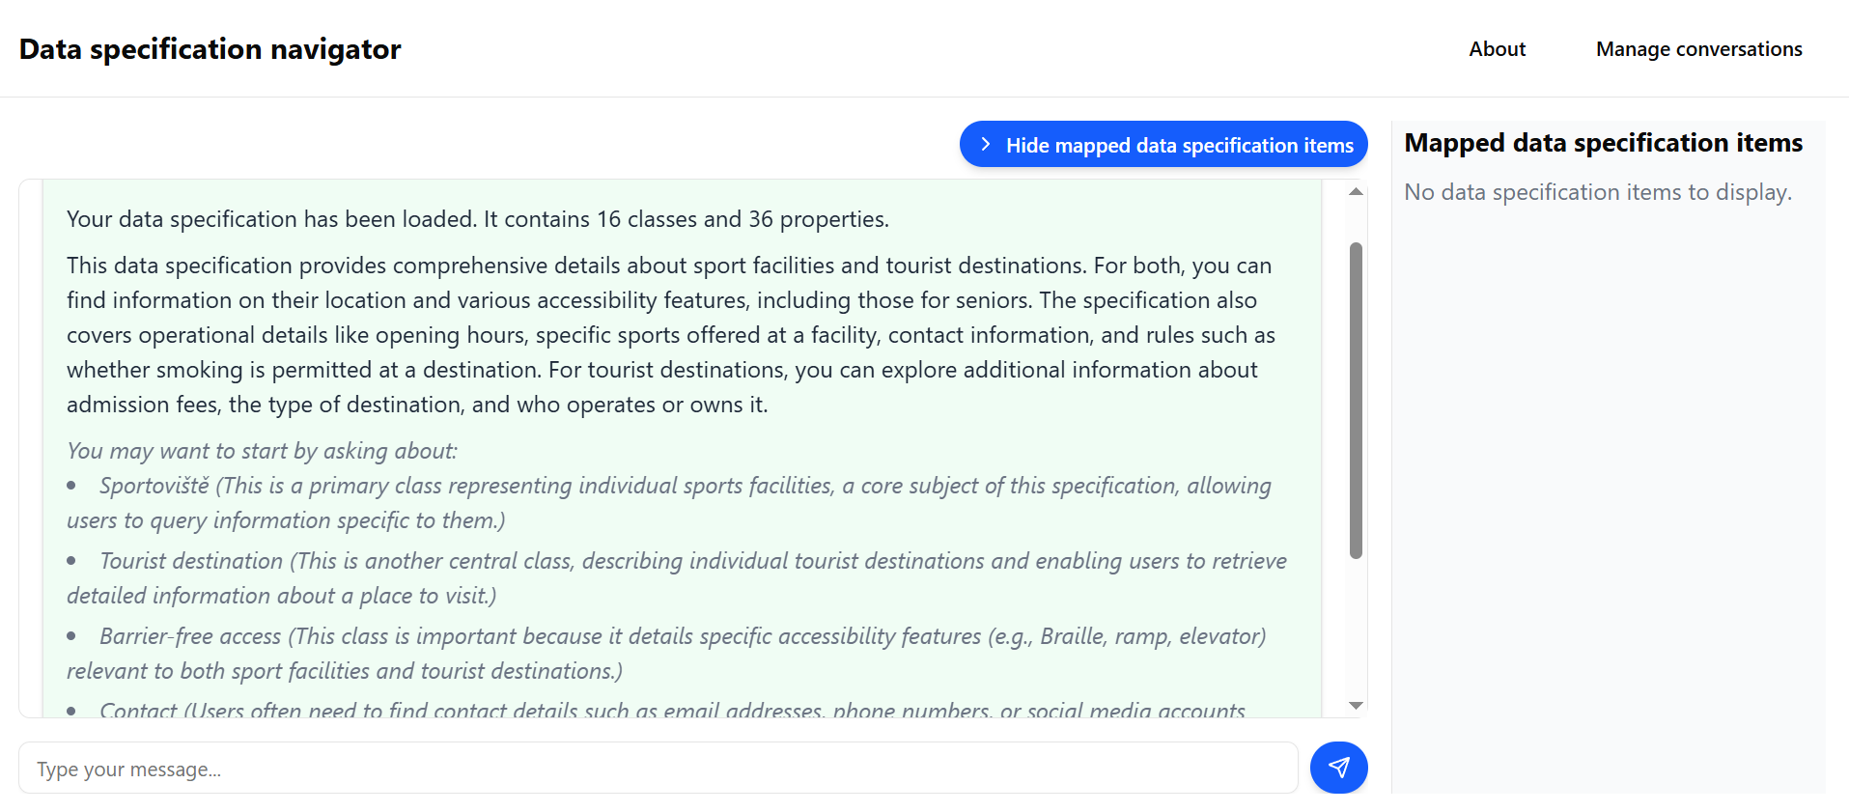

Slide 14
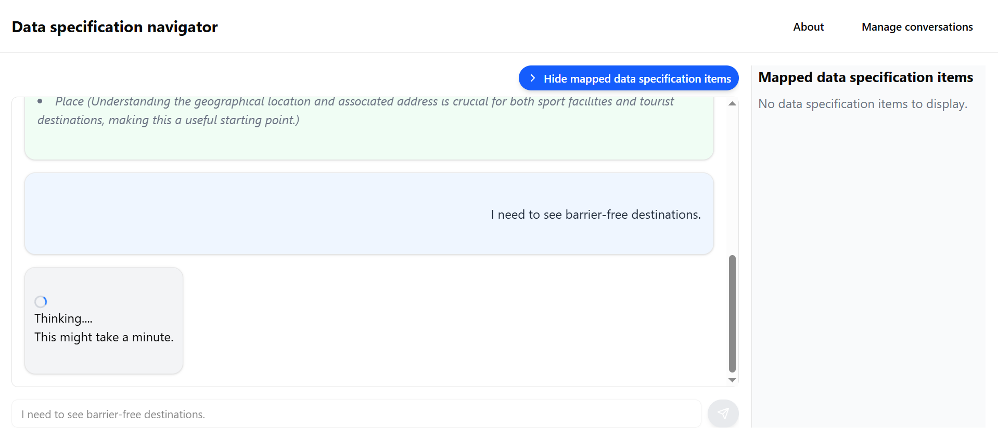

Slide 15
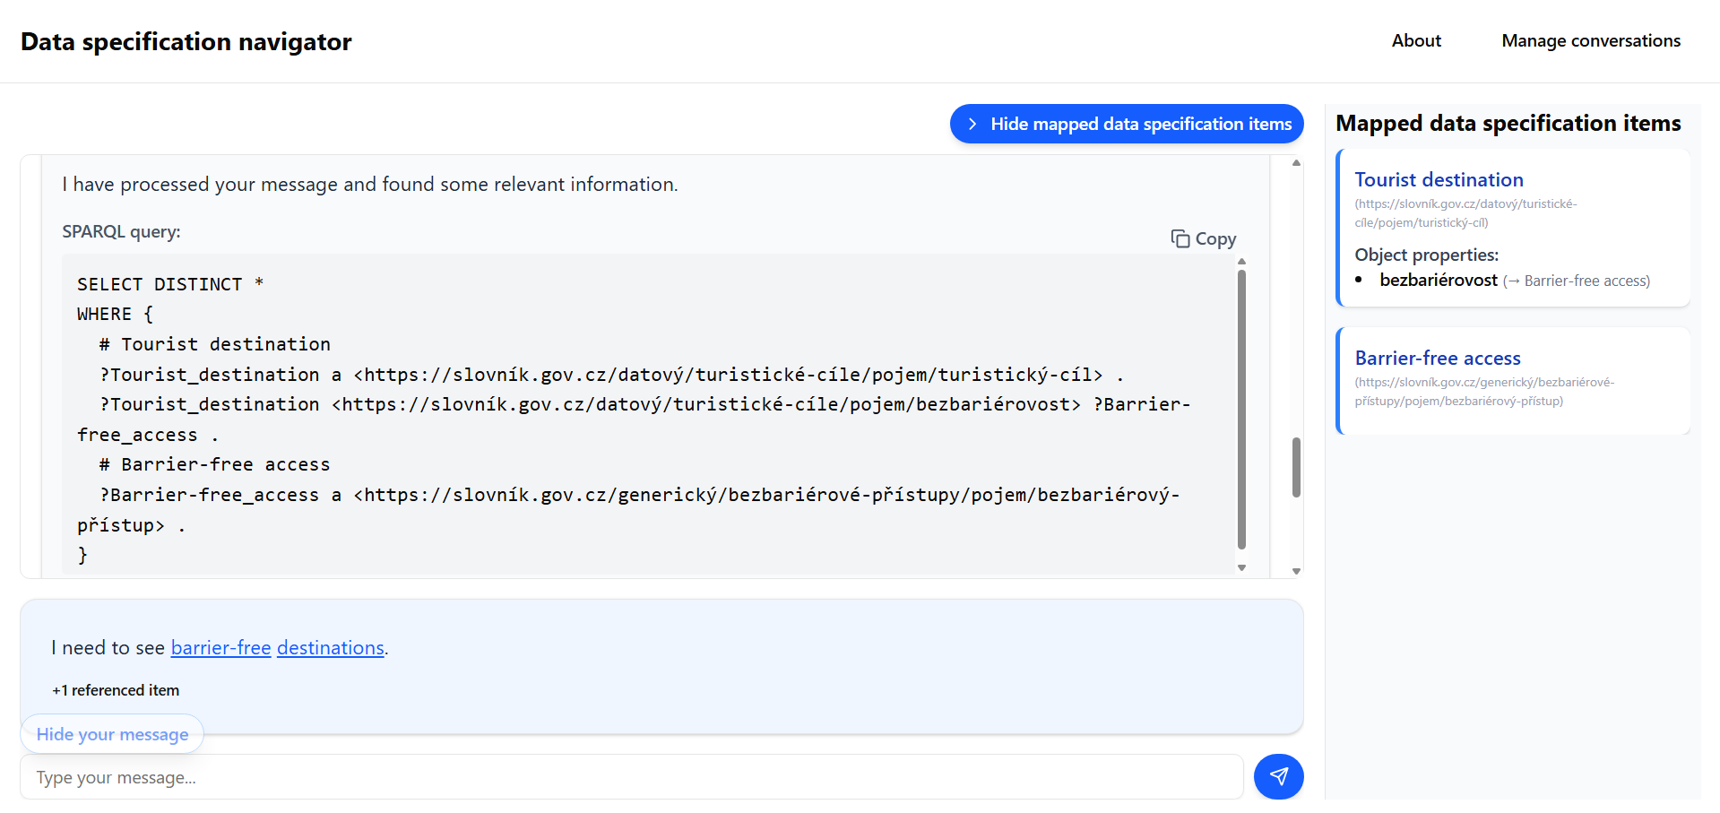

Slide 16
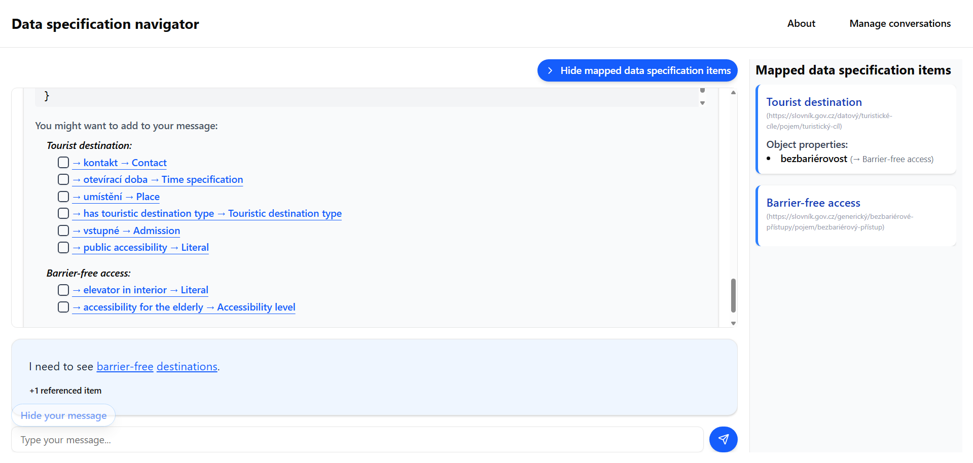

Slide 17
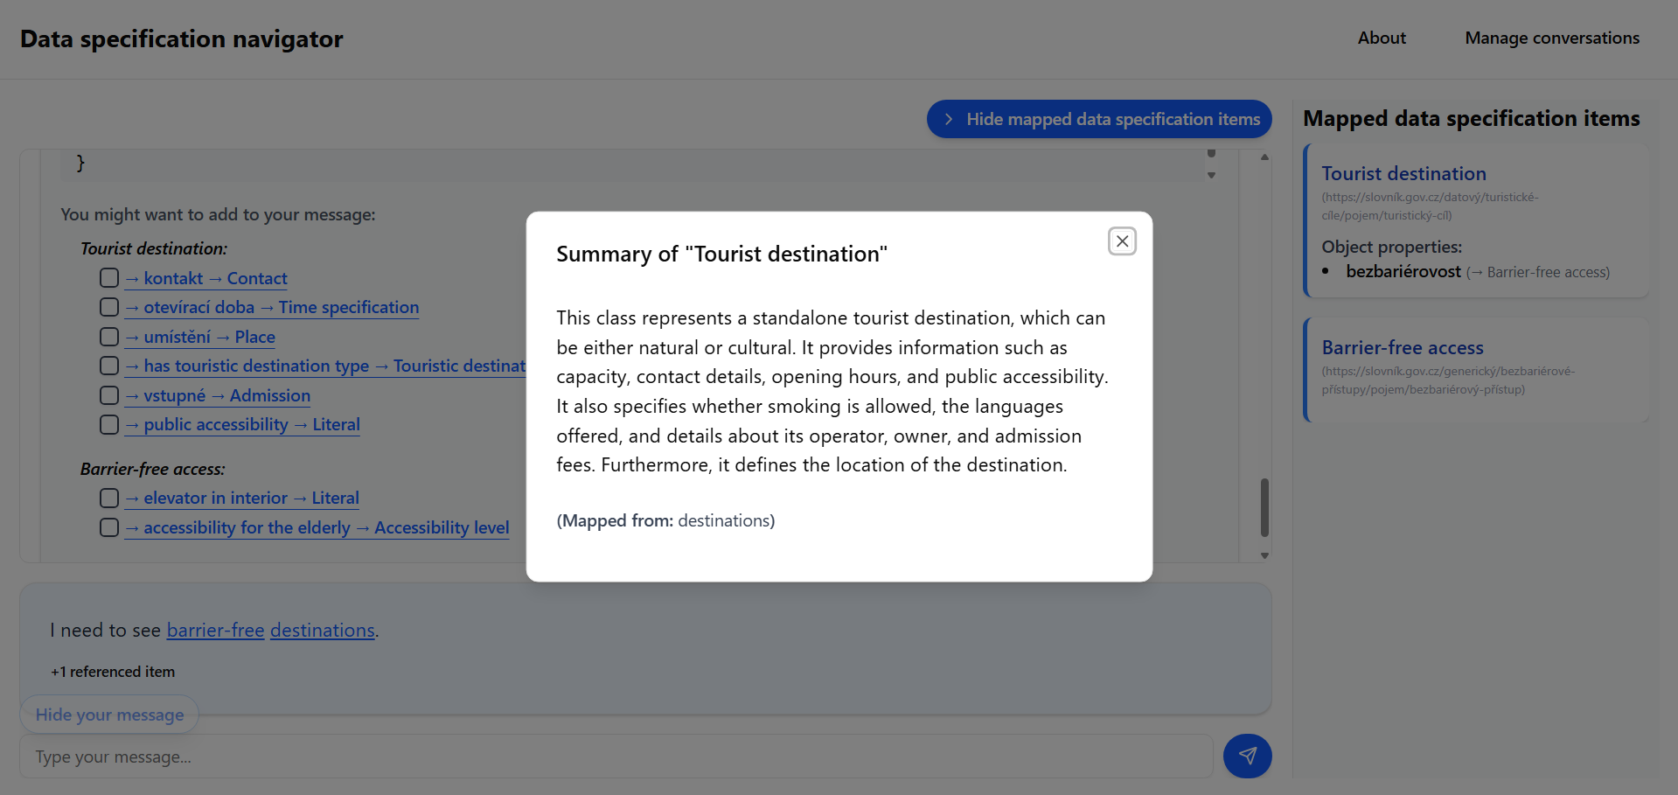

Slide 19
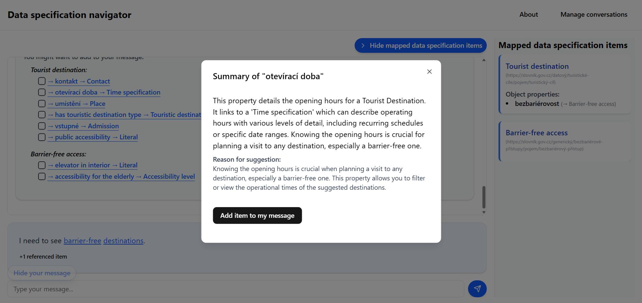

Slide 20
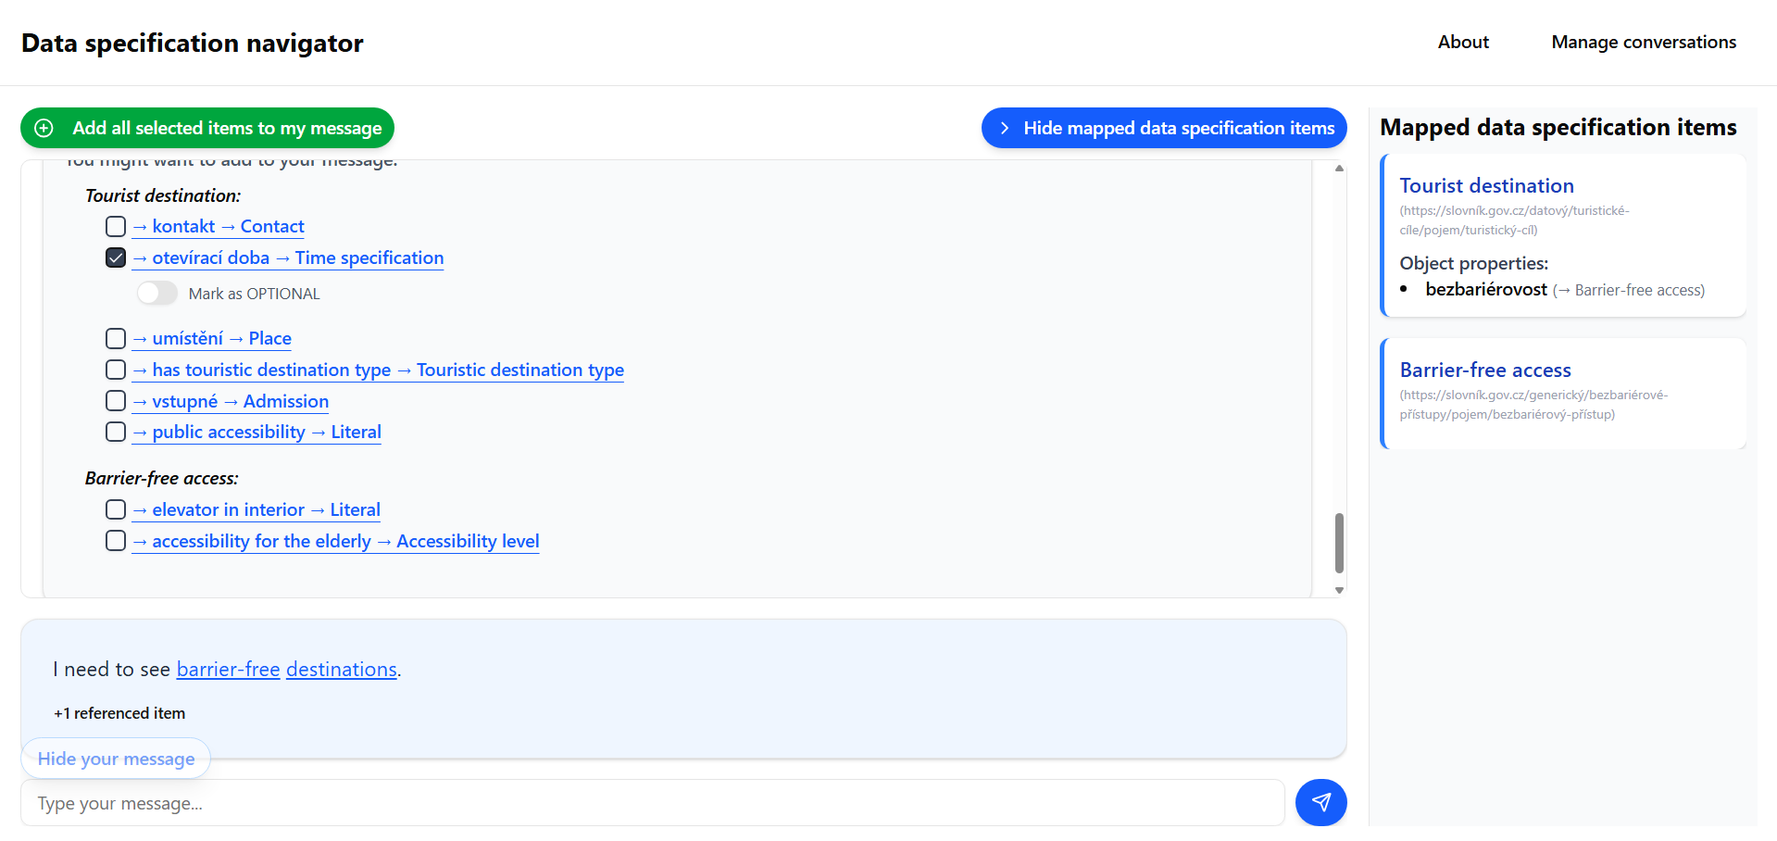

Slide 21
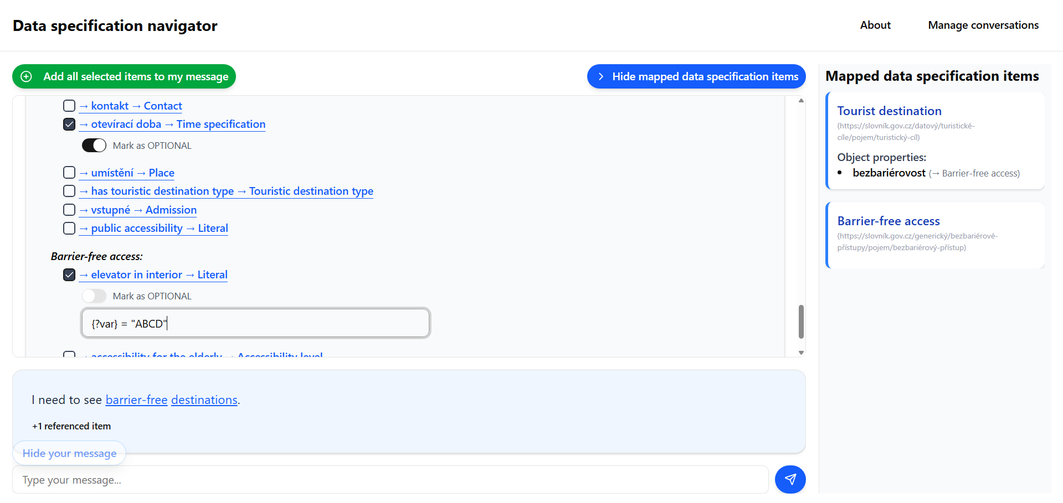

Slide 22
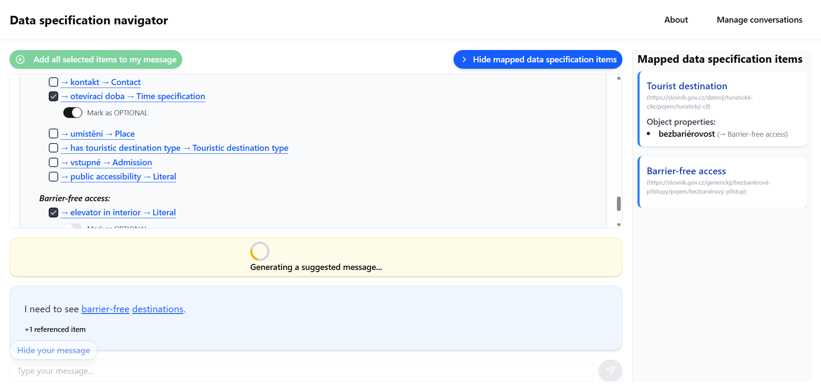

Slide 23
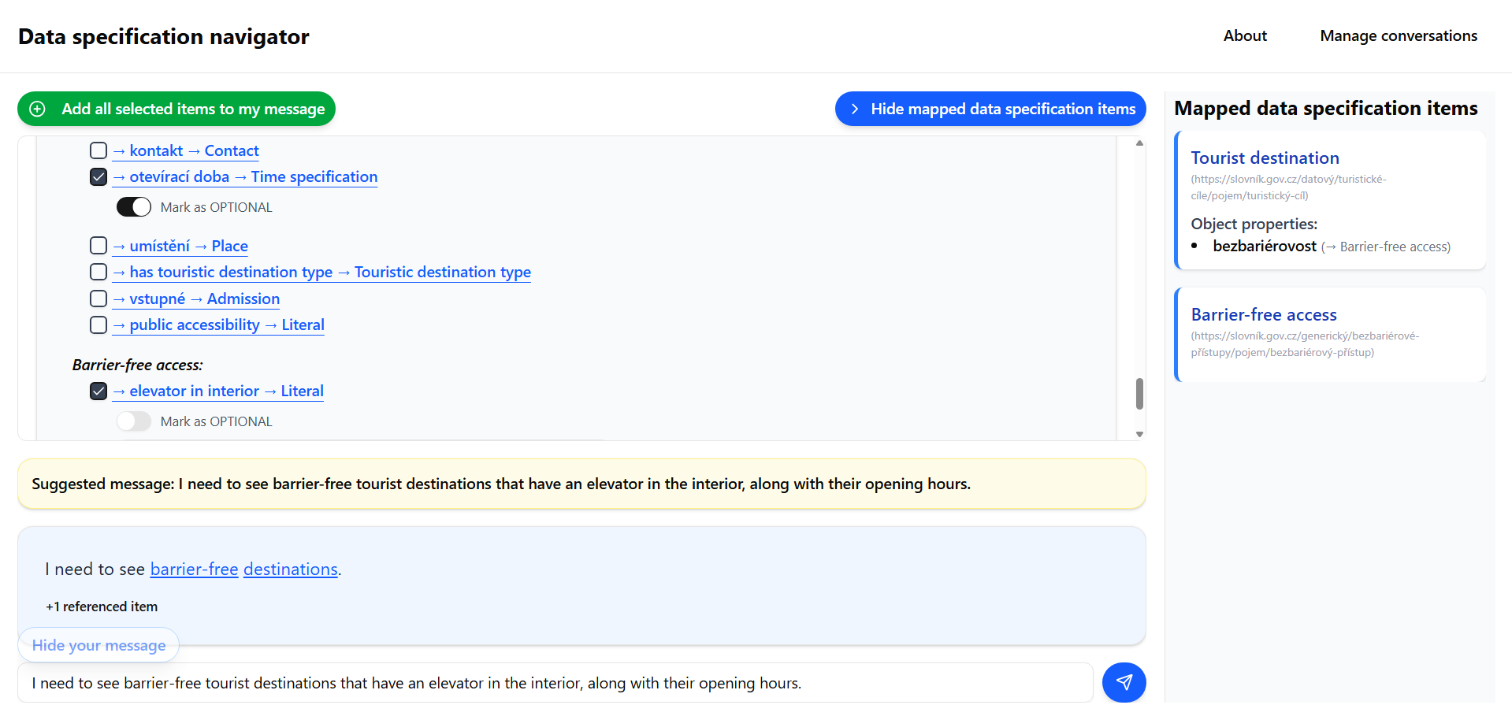

Slide 24
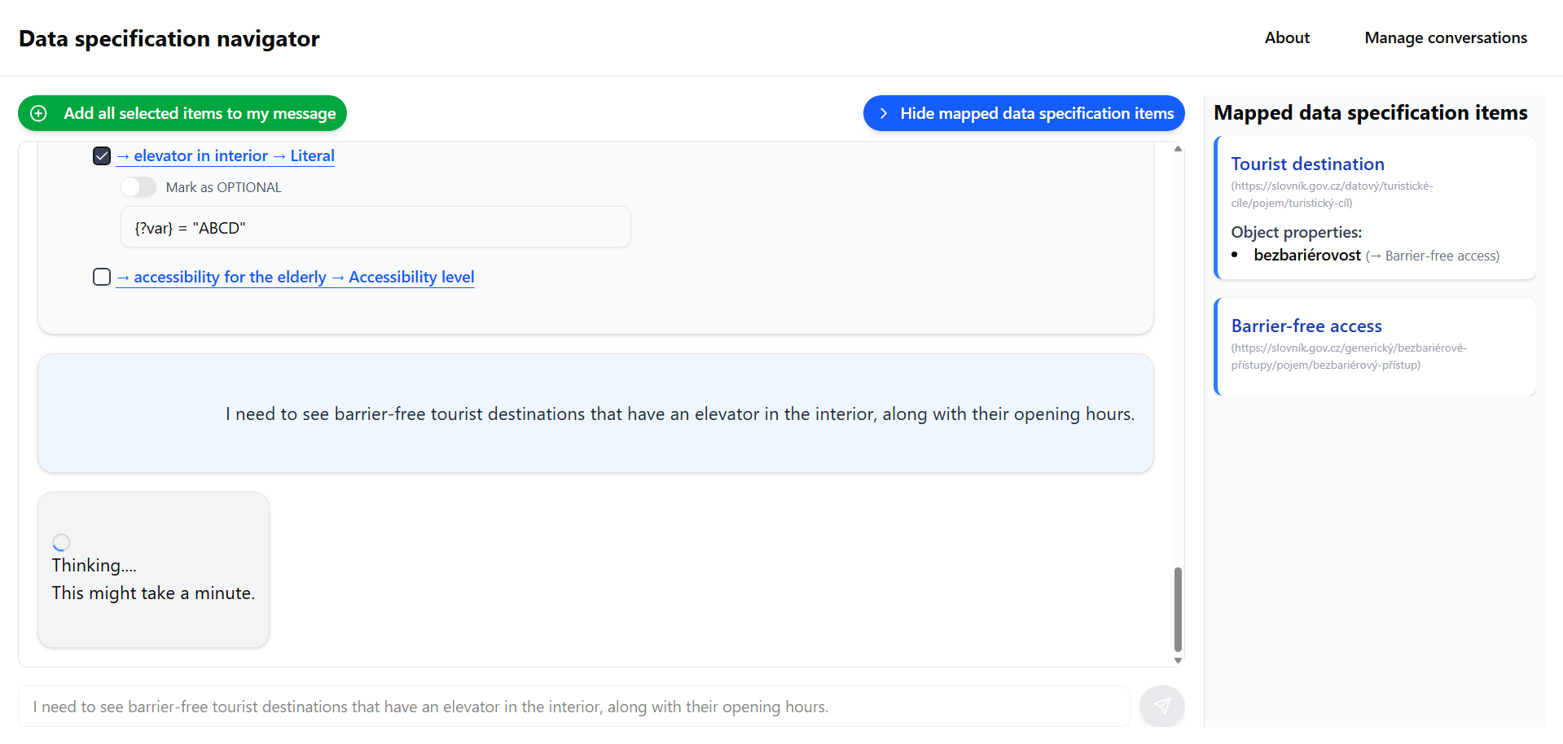

Slide 25
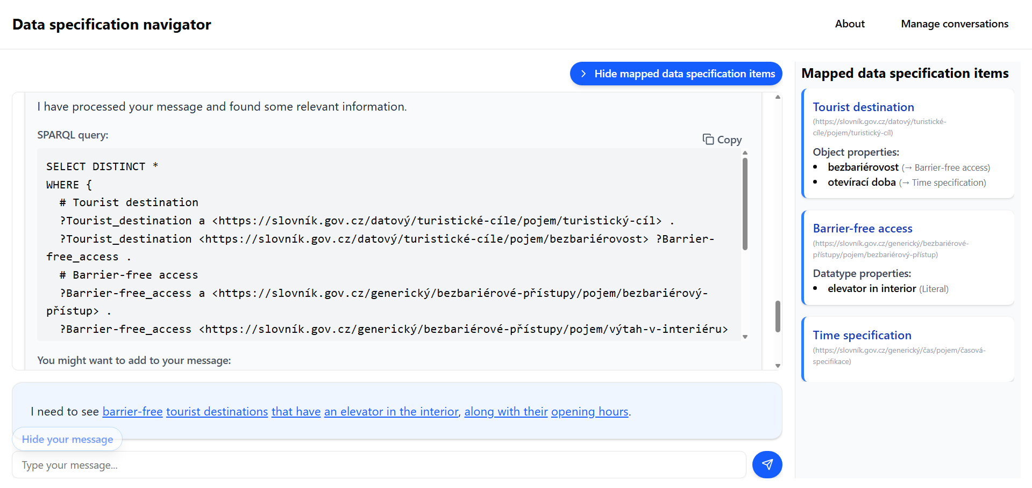

Slide 26
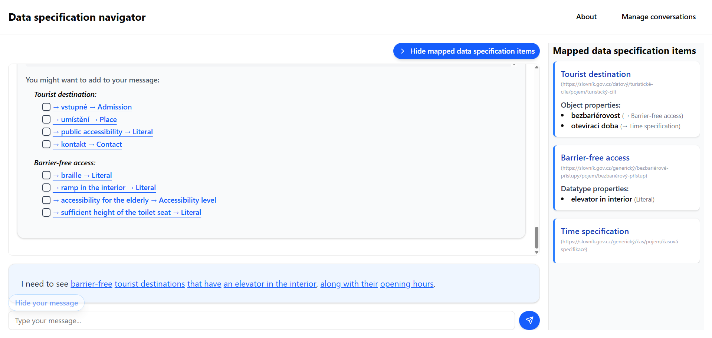

Slide 27
End of showcase

Slide 28
User feedback
✅ Suggestions help with data exploration.
✅ Summaries help understand data specification items.
🤔 What even is SPARQL? What do I do with it?
⚠️ I want data. Not some technical mumbo jumbo.

Slide 29
Successfully implemented
Mapping natural-language questions to data specifications.
Suggestions that help users explore data specifications.
SPARQL generation.
Foundation for future extension and research.

Slide 30
Q&A

